Slide 1

השתלמות
"אנדרואיד – פרויקט לבגרות"
מנחה: זאב פריימן

Slide 2
Notification
Notification:
הודעות "נדחפות",
אשר אפשר להפעיל
לא רק בזמן ביצוע אפליקציה,
אלא (ובעיקר!) כאשר היא כבר לא פעילה
(על ידי מערכת שבמכשיר)

Slide 3
Notification
קיים הבדל עקרוני
בשיטות הפעלת notification
בגרסאות שונות של מערכת אנדרואיד.

Slide 4
Notification
קיימים מספר שלבים (דרישות)
אותם יש לעבור (לעמוד בהן)
כדי להפעיל notification
יצירת "ערוצים"

Slide 5
: מחלקת "ערוצים"Notification
מדובר בהגדרת
רמות שונות למטרות שונות
(channel, category)
אפשר להגדיר "ערוץ" בכל אקטיביטי,
כמחלקה פנימית,
אבל נוח יותר לעשות זאת בקובץ נפרד,
כדי שלא לחזור ליצירת ערוץ שוב ושוב

Slide 6
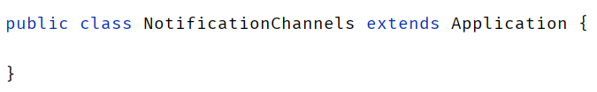
Notification
יוצרים מחלקה עבור הגדרת "ערוצים"
מגדירים בה לפחות "ערוץ" אחד

Slide 7
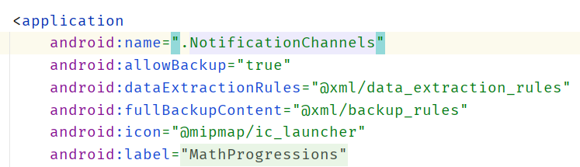
Notification
כאשר יוצרים מחלקה ידני,
היא לא רשומה אוטומטי ב-AndroidManifest,
לכן יש לרשום אותה ידני
(מוסיפים שורה להגדרות הקיימות)

Slide 8
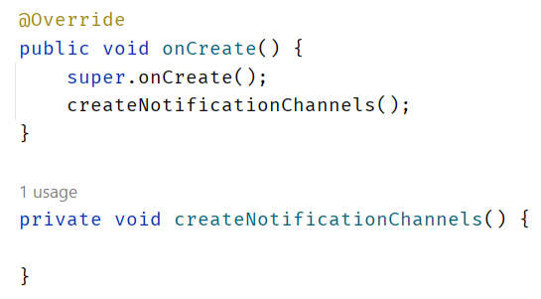
Notification
מוסיפים למחלקת "ערוצים" פעולה
onCreate()
אפשר לרשום פעולות ופקודות דרושות בה,
או אפשר לרשום בה זימון לפעולה אחרת

Slide 9
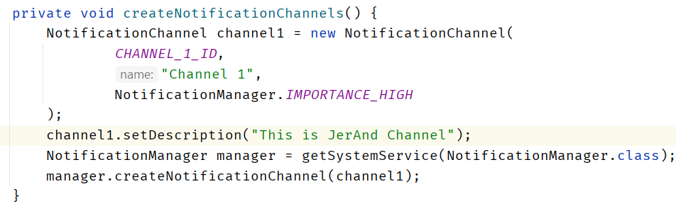
Notification
רושמים בפעולה הגדרות "ערוצים"

Slide 10
Notification
קיימים מספר שלבים (דרישות)
אותם יש לעבור (לעמוד בהן)
כדי להפעיל notification
יצירת "ערוצים"
השלב השני ממש דומה לעבודה עם AlertDialog כי בשלב השני יוצרים "בונה"

Slide 11
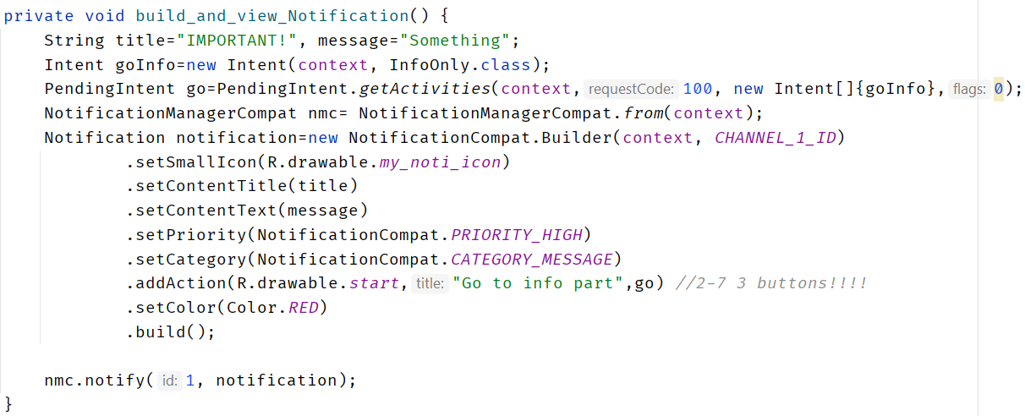

Notification
הפקודה האחרונה – הפעלת Notification
נכון אך ורק
עד !API 30

Slide 12
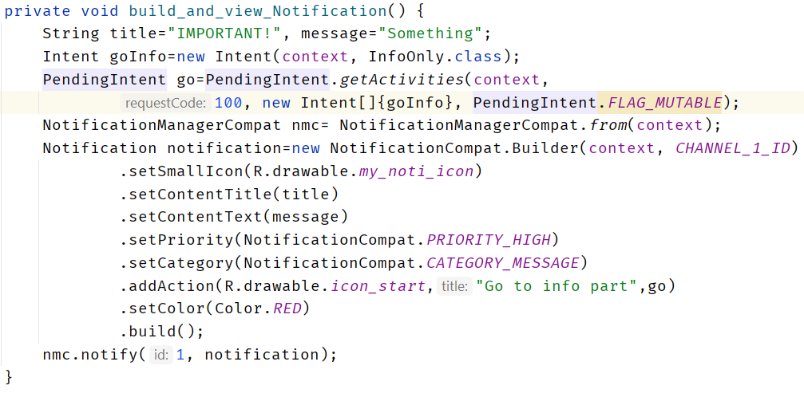

Notification
הפקודה האחרונה – הפעלת Notification
החל מגרסה 31 API
!!!

